Slide 2
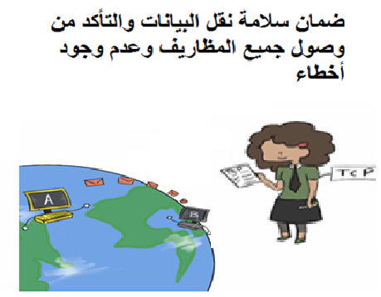
آلية عمل مداولات TCP/IP لشبكة الانترنت
IP
IP
HTTP
TCP
IP

